Slide 1
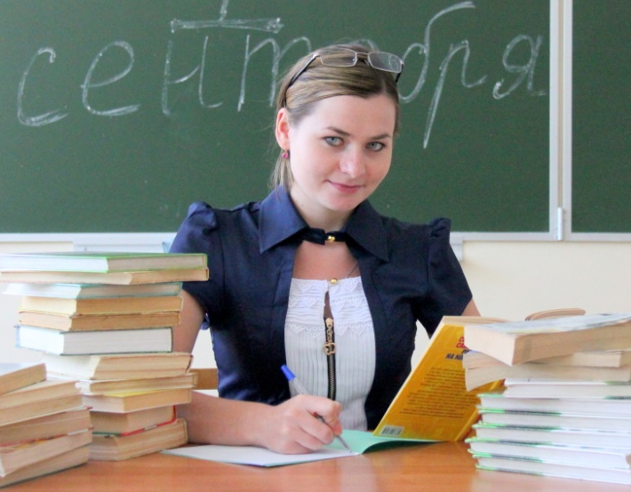
Роли молодого педагога в сельской школе
Конкурсное задание «Методический семинар»
Никулина О.М.,
учитель русского языка и литературы
Ивановского филиала МБОУ Сатинской СОШ
Тамбовская область

Slide 2
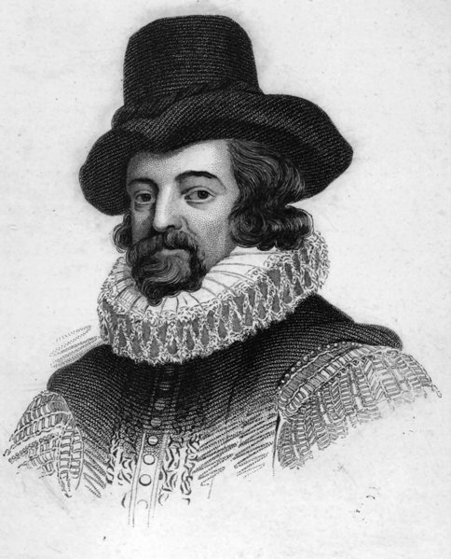
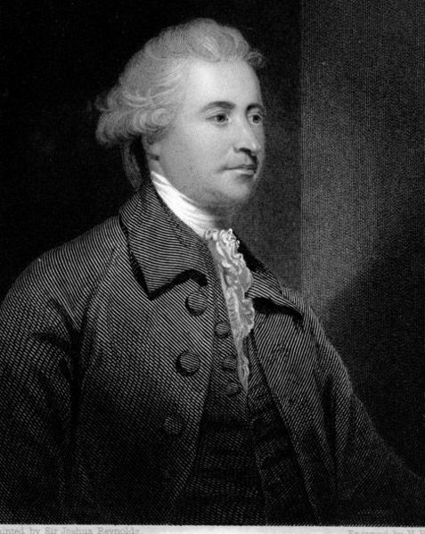
1561 – 1626 гг.
1729 – 1797 гг.
Начавший уверенно кончит сомнениями; тот же, кто начинает свой путь в сомнениях, закончит его в уверенности.
Ф. Бэкон,
английский философ, историк, политический деятель
Нам нужно не избавляться от сомнений, а, напротив, учиться сомневаться.
Эдмунд Берк,
английский политический деятель, публицист эпохи Просвещения

Slide 3
Трудности, с которыми сталкивается молодой педагог в сельской школе
Недостаток образования
Отсутствие кабинета, отдельного рабочего места
Нет свободного доступа к Интернету, слабая скорость подключения к сети
Жизнь в траектории «Работа – Дом – Работа»
Слабо выстроенная система наставничества

Slide 4
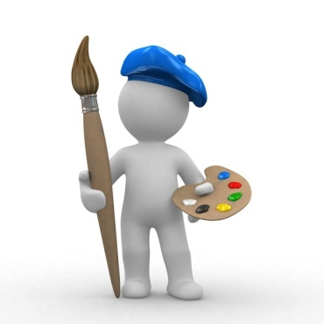
Учитель
Ученик
Роли молодого педагога
Классный руководитель
Активная личность
Педагог
дополнительного образования

Slide 5
Урок – основная форма работы
Индивидуальные задания, в том числе тесты для подготовки к ГИА; использование кейсов
Некоторые из применяемых видов работы
с опорой на системно-деятельностный подход
Закрепление
Подведение итогов
Домашнее задание
Изучение нового материала
Актуализация ранее пройденного
Привлечение к объяснению нового материала хорошо подготовленных учеников, просмотр и обсуждение видеофрагментов, самостоятельная работа
В основе
традиционная структура комбинированного урока
Групповая работа, применение интерактивного оборудования
Анализ проделанной работы обучающимися, рефлексия
Задания творческого характера, индивидуальные задания (подготовка обучающихся к исследовательской деятельности)

Slide 6
Учитель – не единственный источник знаний для детей

Slide 7
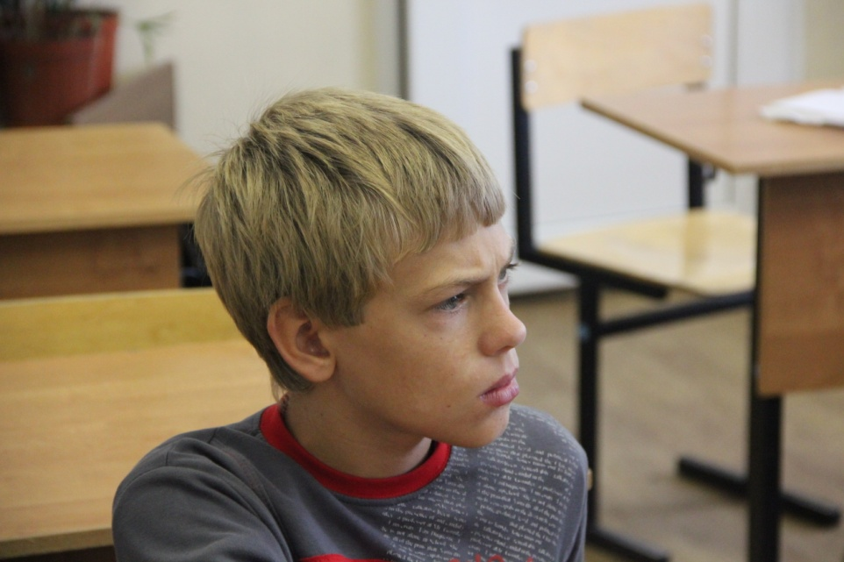
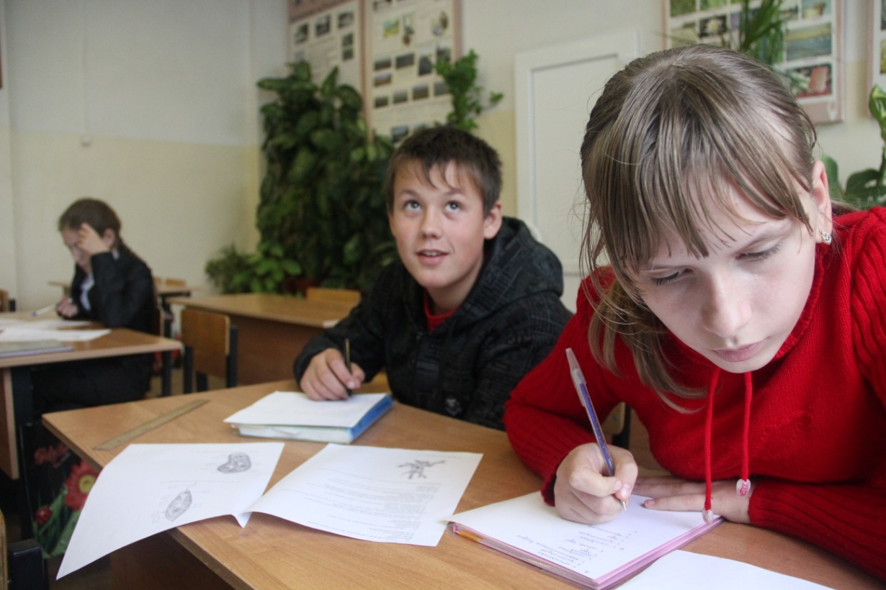
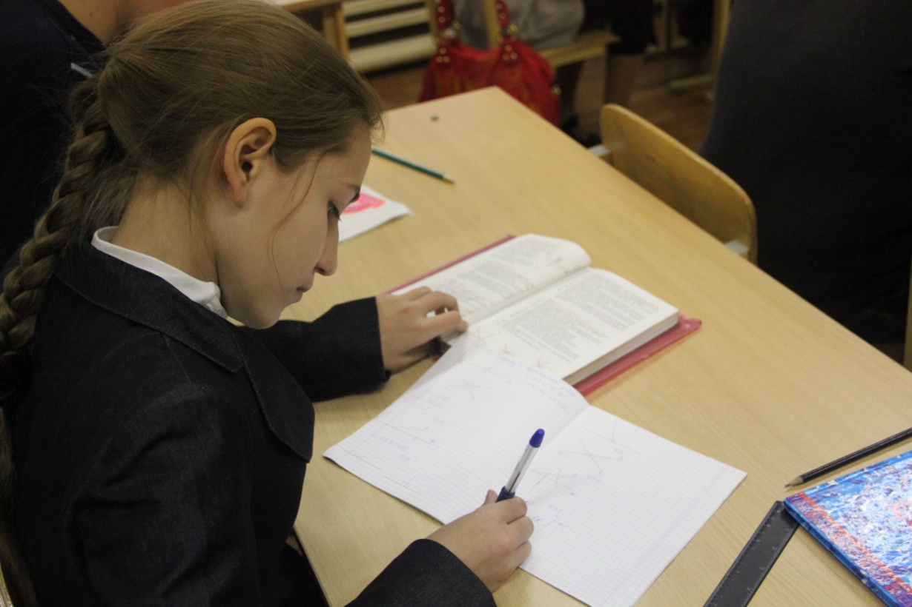
Учить сравнивать, анализировать, обобщать…

Slide 8
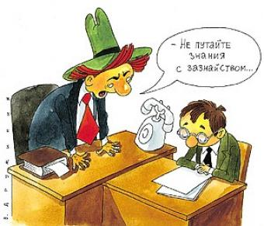
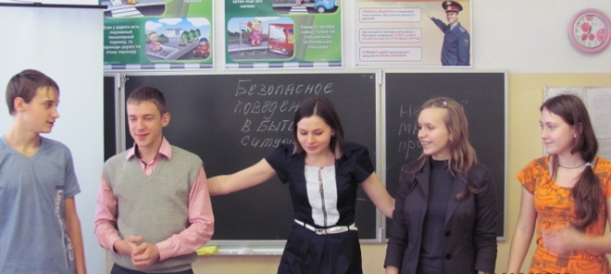
Учитель = наставник, помощник, друг

Slide 9
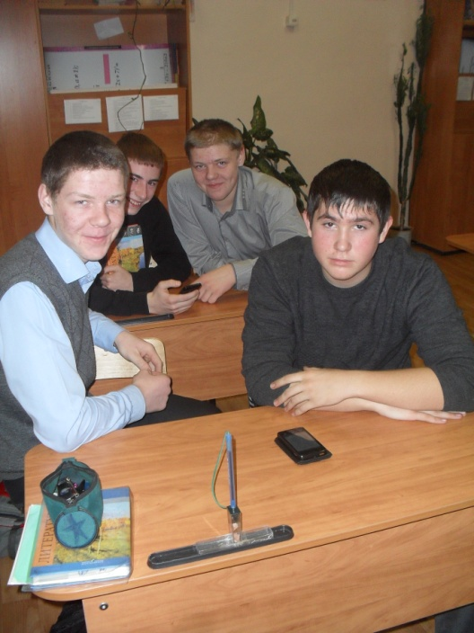
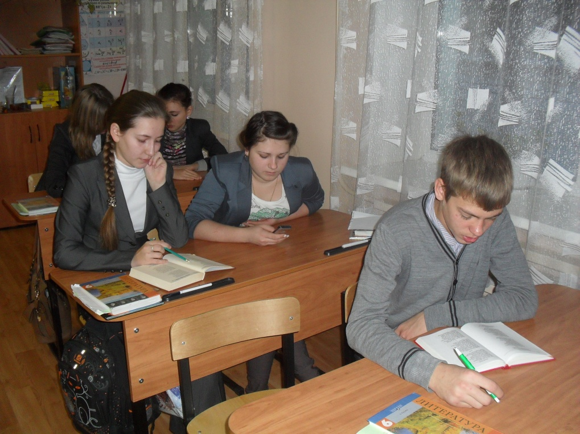
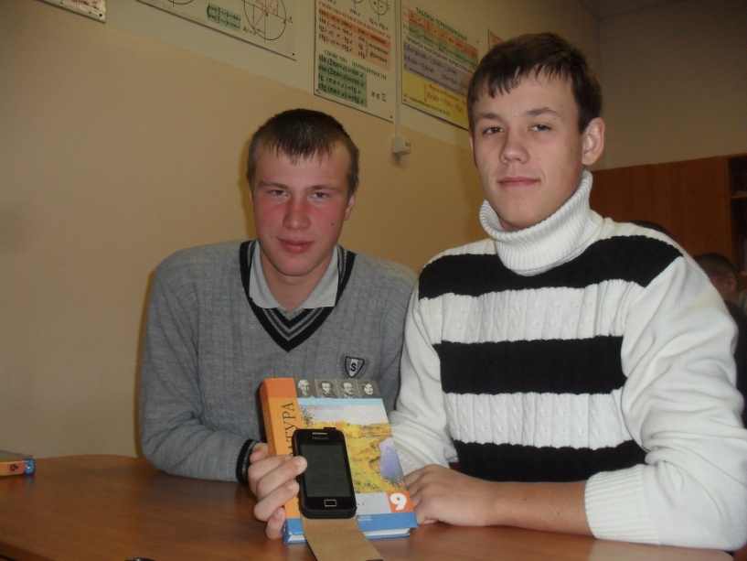
Применение электронных средств обучения на уроках

Slide 10
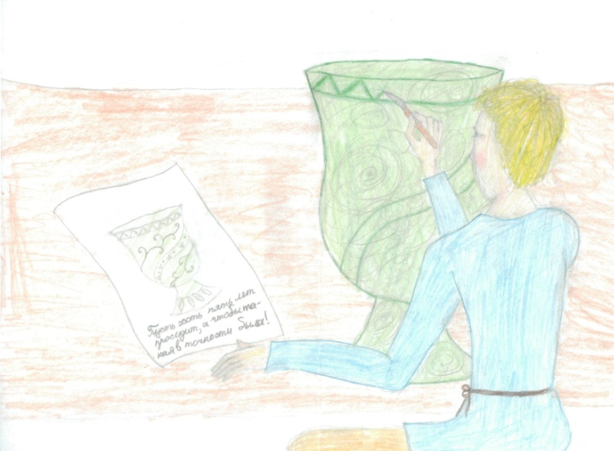
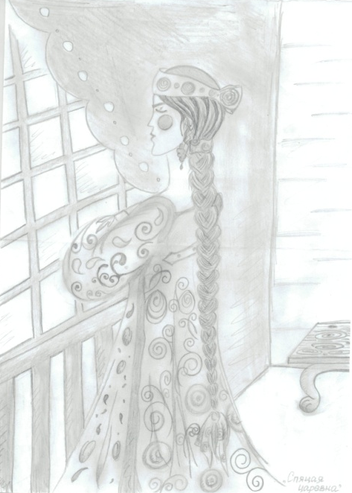
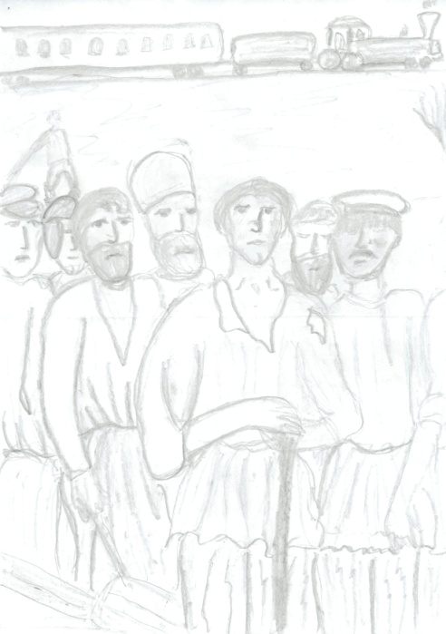
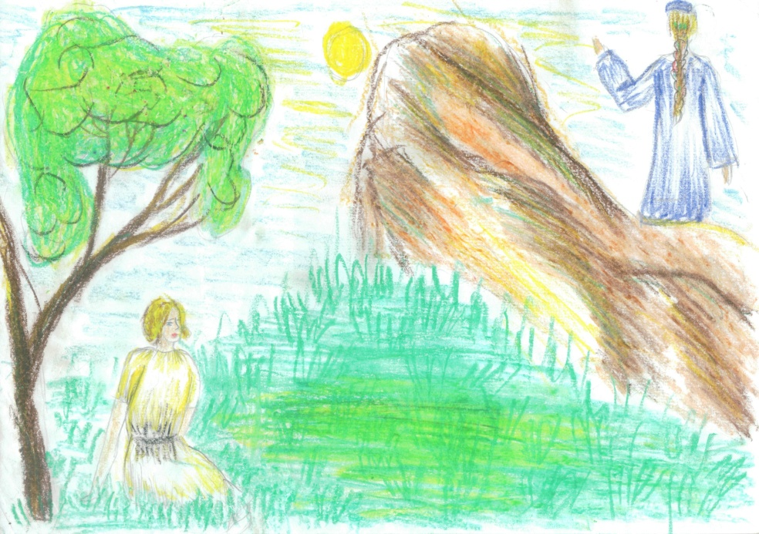
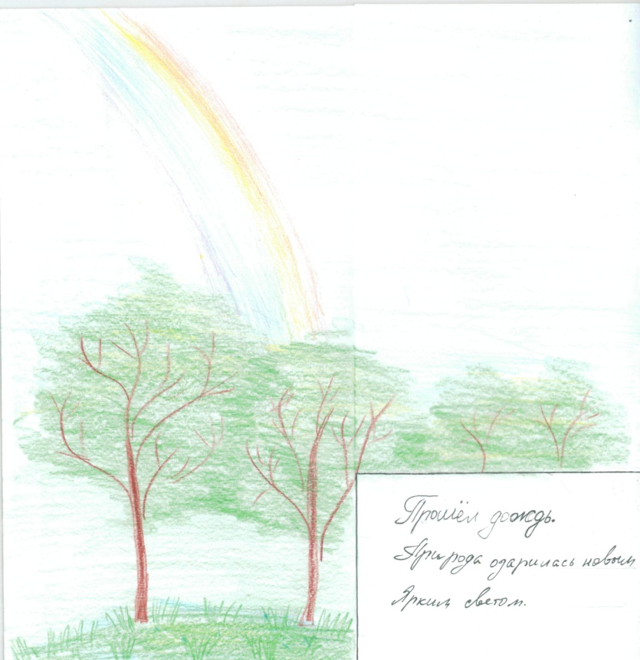
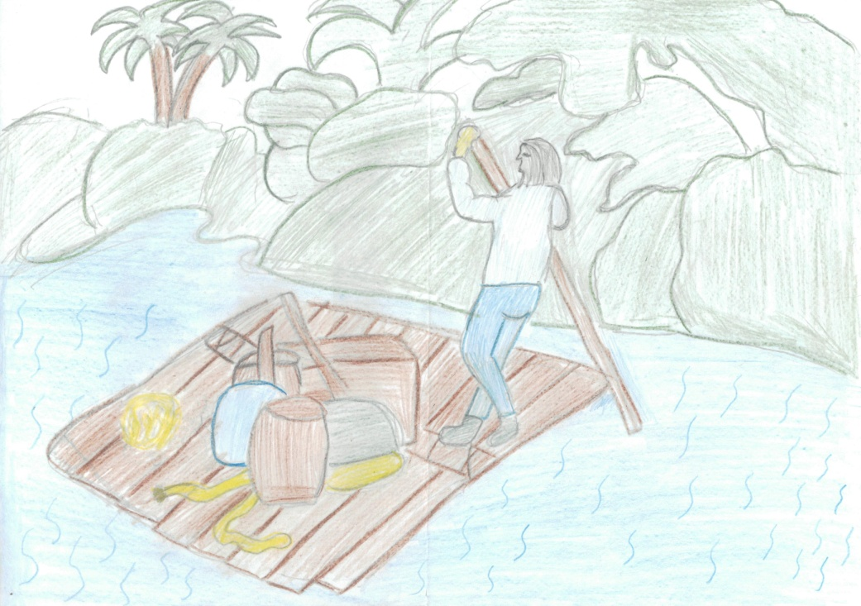
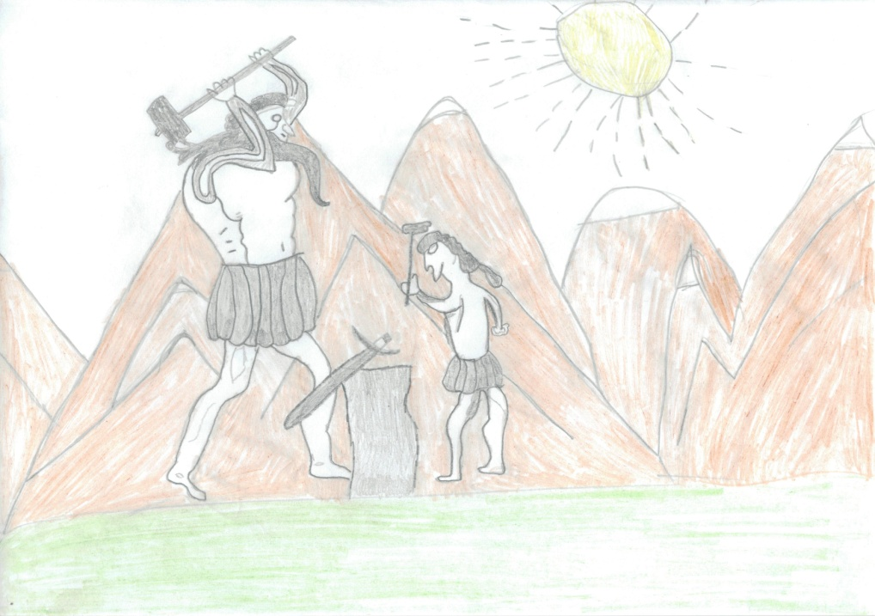
Развитие творческих способностей

Slide 11
Внеурочная деятельность
Результаты ГИА по русскому языку
Годы обучения | Количество обучающихся | Уровень обученности | Качество знаний
2013-2014 уч. г. | 19 | 100% | 68 %
2012-2013 уч. г. | 18 | 100 % | 89 %
2010-2011 уч. г. | 22 | 86 % | 50 %

Slide 12
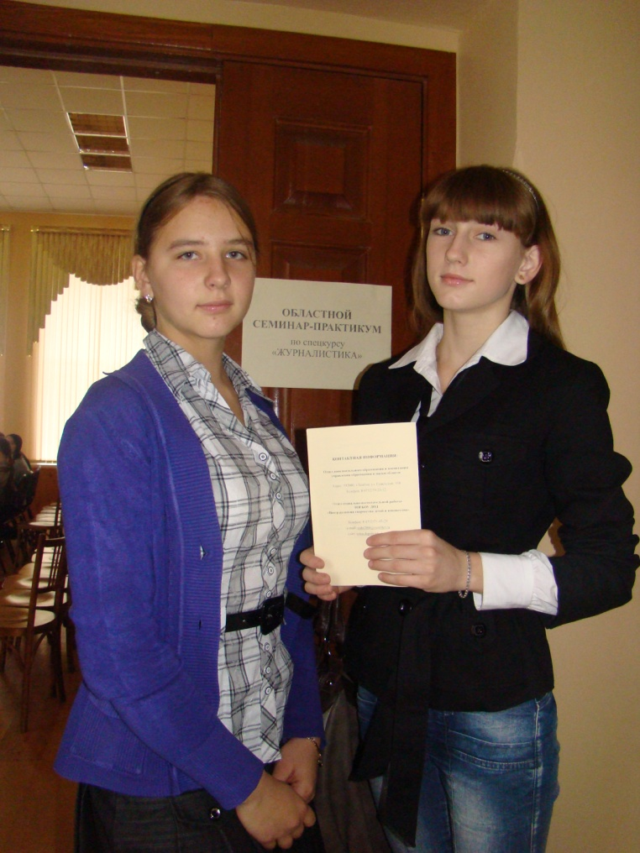
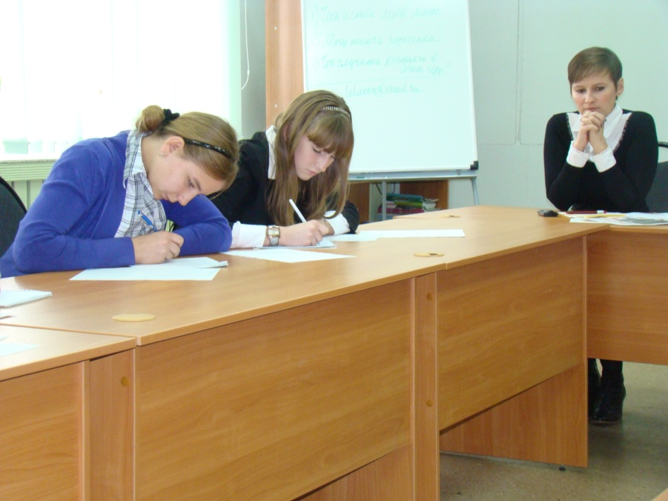
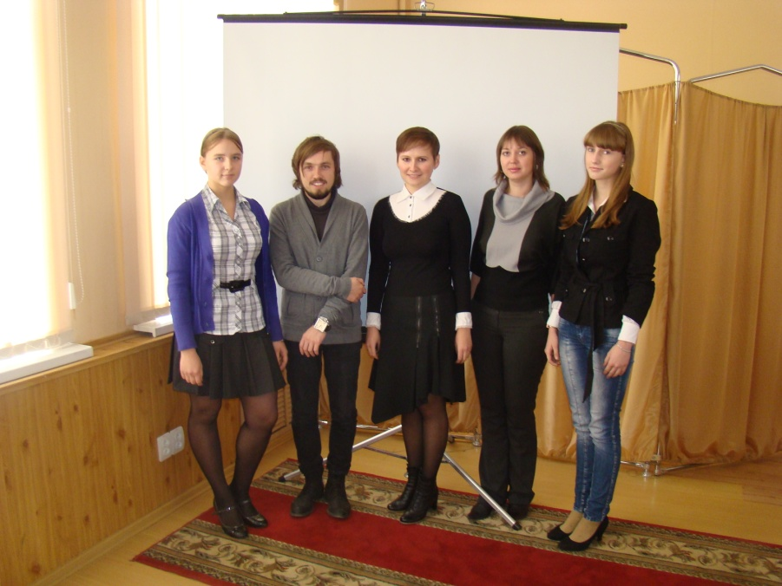
Воспитание юных журналистов

Slide 13
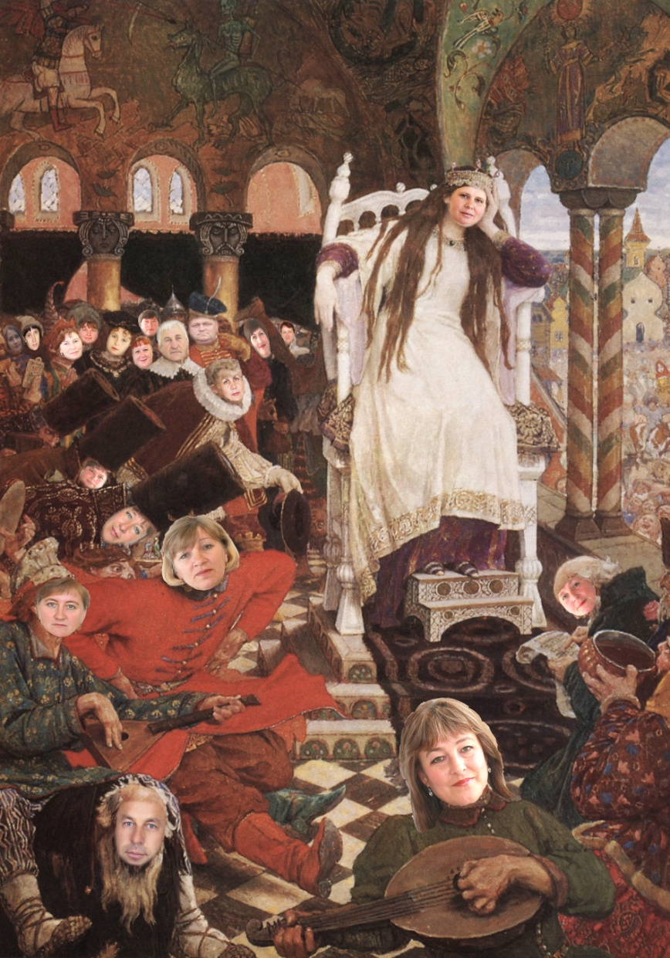
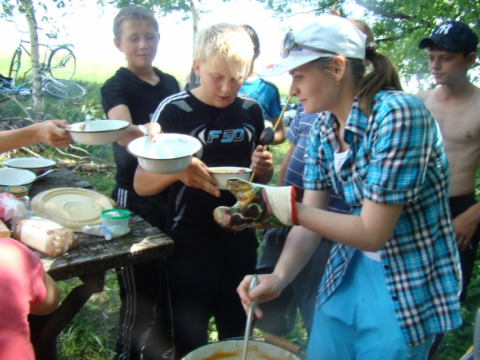
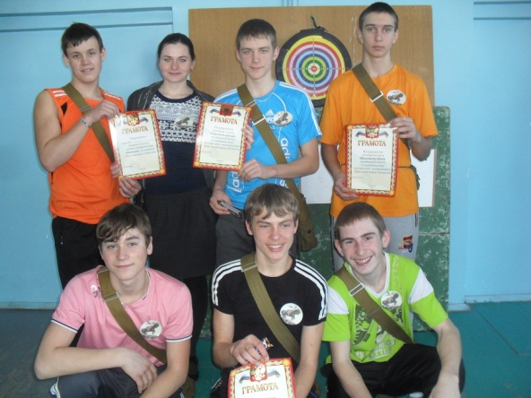
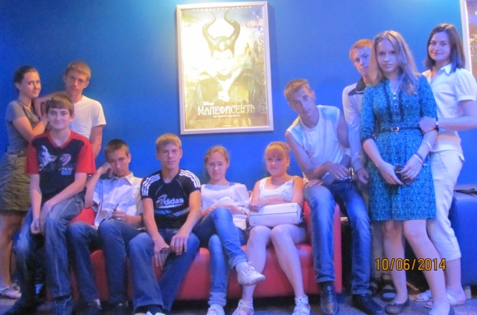
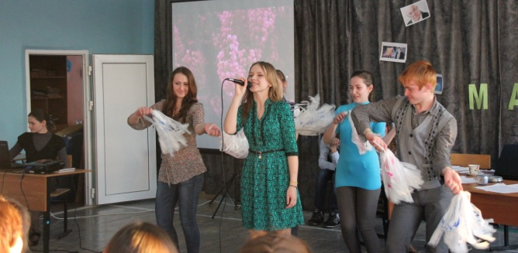
Я – классный руководитель
Подготовка к выступлениям
Ведение документации
Поддержка
Работа с родителями
Общение
Защита
Разработка мероприятий
Создание видео о жизни класса

Slide 14
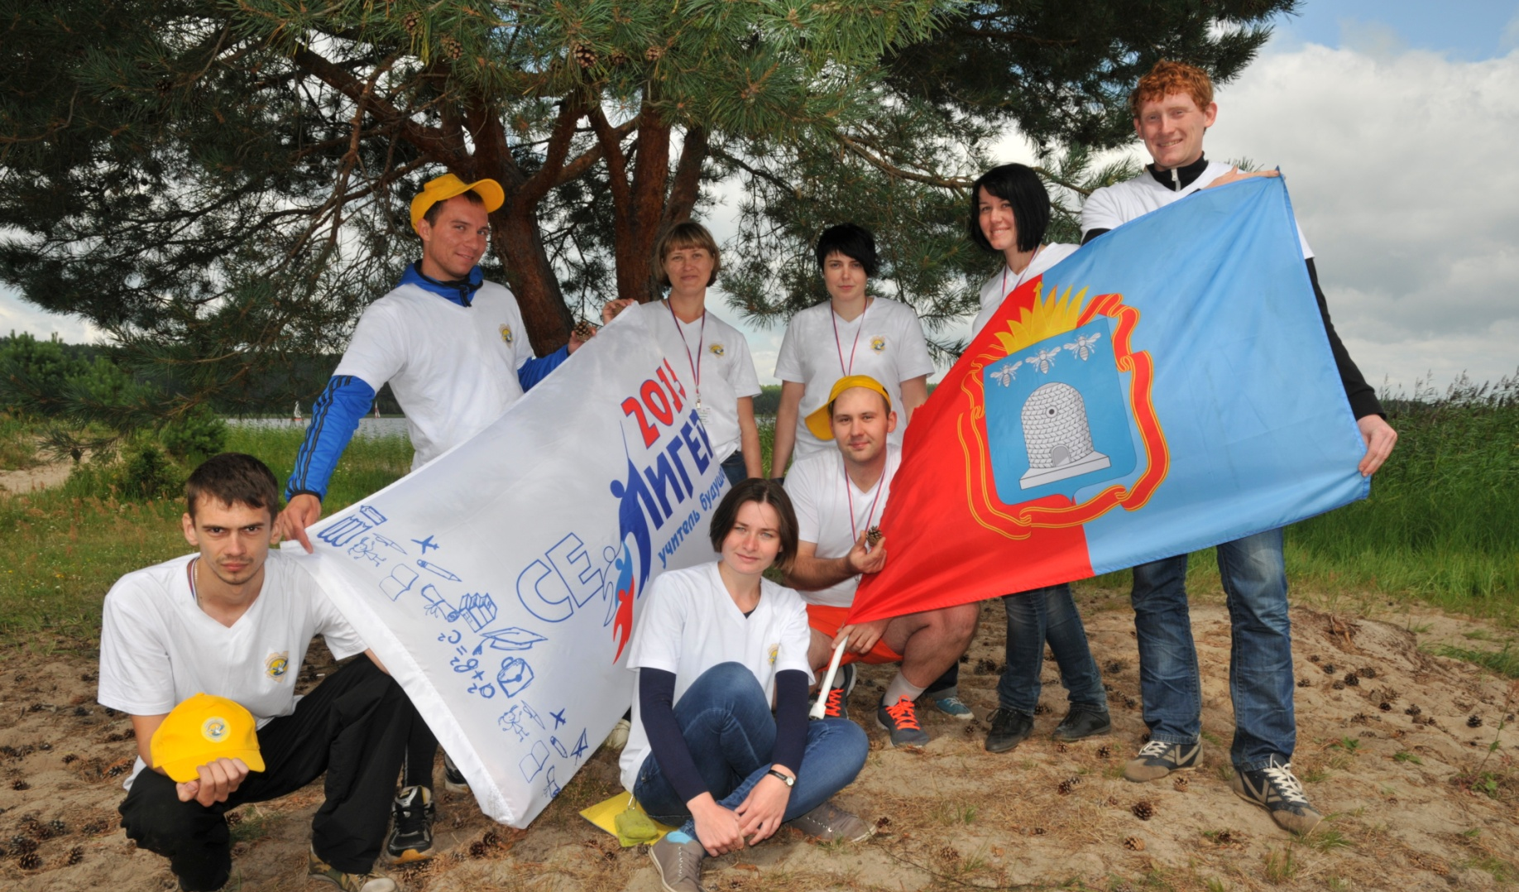
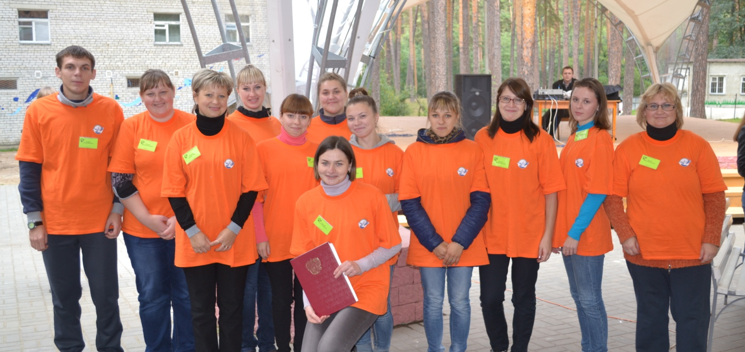
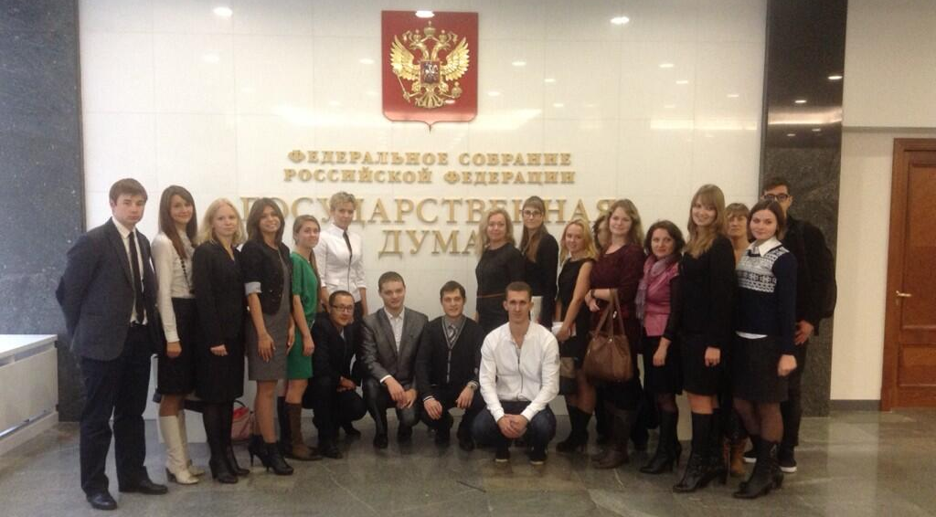
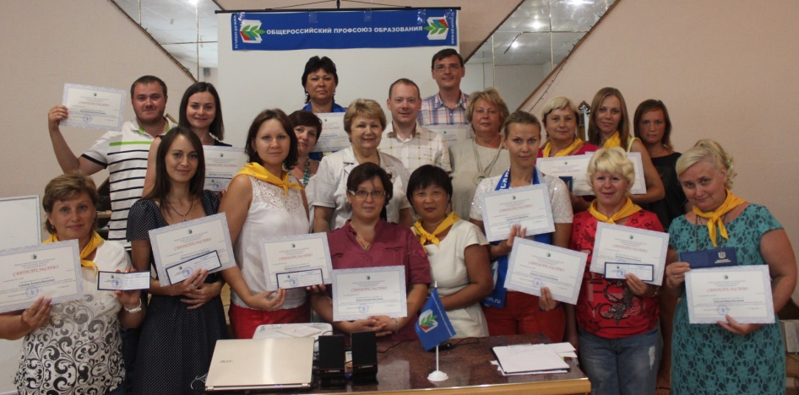
Личный пример – лучший стимул для ребенка

Slide 15
Позиционируя себя как молодого педагога и размышляя о своей роли в школе, я часто думала, что во многом не соответствую тем требованиям, которыми, на мой взгляд, должен обладать учитель. Наверное, потому, что в голове укоренился образ учителя прошлого, дающего знания, а не учащего их добывать самостоятельно. Так всегда учили меня: в школе, в колледже, в вузе.
Теперь, наблюдая современные процессы в образовании, я вижу, как коренным образом меняется и роль учителя. Возможно, я как раз ближе к тому портрету, который складывается в наше время? Может, стоит перестать считать недостатком то, что я не так явно похожу на своих педагогов? Они научили меня тому, что умеют сами, поэтому и уроки мои строятся по традиционной структуре. Но моя суть и характер под нее не подходят и стараются выйти за эти рамки, построить что-то новое, современное. Надеюсь, что это противоречие даст мне толчок для развития и в скором времени я наконец буду считать себя достойной носить звание УЧИТЕЛЬ.

Slide 16
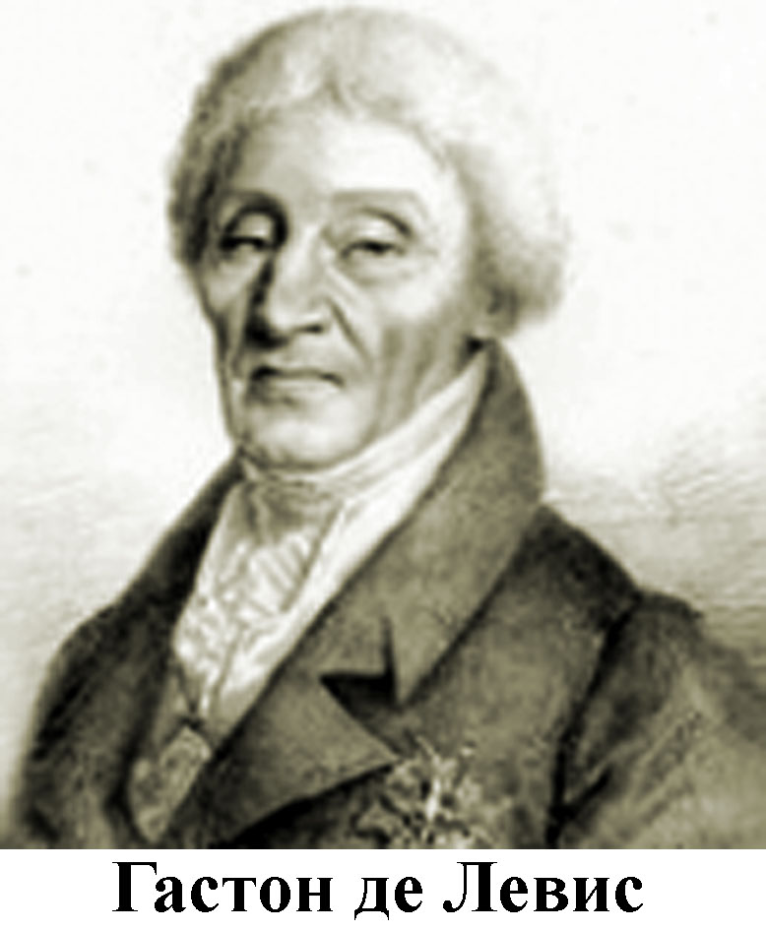
1764 – 1830 гг.
Гордость отвергает сомнение, а разум допускает его.
Гастон де Левис,
французский писатель,

